Slide 1
REST, HATEOAS, RPC, SOAP-like

Slide 2
Цель и задачи занятия
Цель
Изучить паттерны интеграционного взаимодействия
Задачи
Освоить RPC подход
Освоить RESTful
Освоить HATEOAS
Освоить SOAP

Slide 3
План занятия
Виды интеграционного взаимодействия
Уровни развития rest api
Методы RESTful сервисов
Вызов удаленных процедур (RPC)
SOAP
Схемы валидации
Ответы на вопросы

Slide 4
Виды интеграционного взаимодействия

Slide 5
Уровни развития rest api
Level 0: Swamp of POX - это уровень, где мы просто используем HTTP как транспорт. То есть передаем только данные между системами.

Slide 6
Уровни развития rest api
Level 1: Resources - на этом уровне сервисы могут использовать HTTP URI для отличия между сущностями в системе. К примеру, вы можете направить запросы на /customers, /users и т.д.

Slide 7
Уровни развития rest api
Level 2: HTTP Verbs - На этом уровне сервисы используют преимущества нативных HTTP возможностей, таким как Headers, http status code, post, get, put, delete, определенные URI и другие.

Slide 8
Уровни развития rest api
Level 3: Hypermedia Controls - гипермедиа как практическое применение HATEOAS ("HATEOAS" является сокращением от "Hypermedia as the Engine of Application State") шаблона проектирования. Гипермедиа продлевает жизнь сервису, отделяя клиента сервиса от необходимости глубокого знания платформы и топологии сервиса. Она описывает REST сервисы. Сервис может ответить на вопрос о том, какой был вызов и когда.

Slide 9
Методы RESTful сервисов
HTTP Verb | CRUD | Вход ко многим (e.g. /customers) | Вход по конкретному ключу (e.g. /customers/{id})
POST | Create (создание) | 201 (Created), Создали запись. | 404 (Not Found), 409 (Conflict) Уже существует
GET | Read (получение данных) | 200 (OK), Вернулись данные. | 200 (OK), вернулся один элемент. 404 (Not Found), если не найден по ключу.
PUT | Update/Replace (изменение с заменой данных) | 405 (Method Not Allowed), нельзя менять всю коллекцию сразу | 200 (OK) or 204 (No Content). 404 (Not Found), если не найден по ключу
PATCH | Update/Modify (простое изменение данных ) | 405 (Method Not Allowed), нельзя менять всю коллекцию сразу | 200 (OK) or 204 (No Content). 404 (Not Found), если не найден по ключу.
DELETE | Delete ( удаление ) | 405 (Method Not Allowed), нельзя удалять всю коллекцию | 200 (OK). 404 (Not Found), если не найден по ключу или ключ не валидный.

Slide 10
Вызов удаленных процедур (RPC)
Частое использование в онлайн играх
Преимущества
Низкая нагрузка на сеть
Скрытые от пользователя детали сервиса
Легче реализовать распределенные вычисления

Slide 11
SOAP
SOAP (Simple Object Access Protocol — простой протокол доступа к объектам) — протокол обмена структурированными сообщениями в распределённой вычислительной среде.
Недостатки
Большой объем пересылаемого сообщения, нагрузка на сеть
Большие затраты на создание сообщения и парсинг его

Slide 12
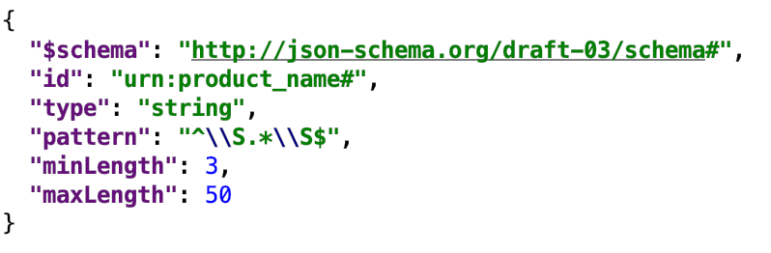
Схемы валидации
JSON-schema — это стандарт описания структур данных в формате JSON
Стандарт удобен для использования при валидации и документировании структур данных

Slide 13
Вопросы для самоконтроля
В каких случаях лучше применять get а в каких post?
Какие преимущества есть у RPC подхода?
Для чего нужны схемы валидации
Какие преимущества у HATEOAS на другими подходами?

Slide 14
Вопросы?
@InnoAndrez

